Slide 1



Всероссийский конкурс
научно-технологических проектов
«Большие вызовы» в 2023-2024 учебном году
Перечень Минпросвещения России от 31 августа 2023 г. Приказ № 649 -№ 364,
уровень I
Учредители конкурса: Министерство науки и высшего образования Российской Федерации, Научно-технологический университет «Сириус», Образовательный Фонд «Талант и успех»

Slide 2
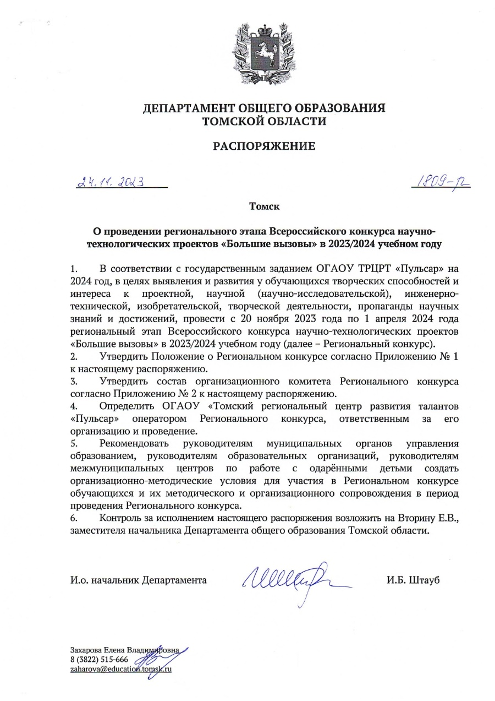
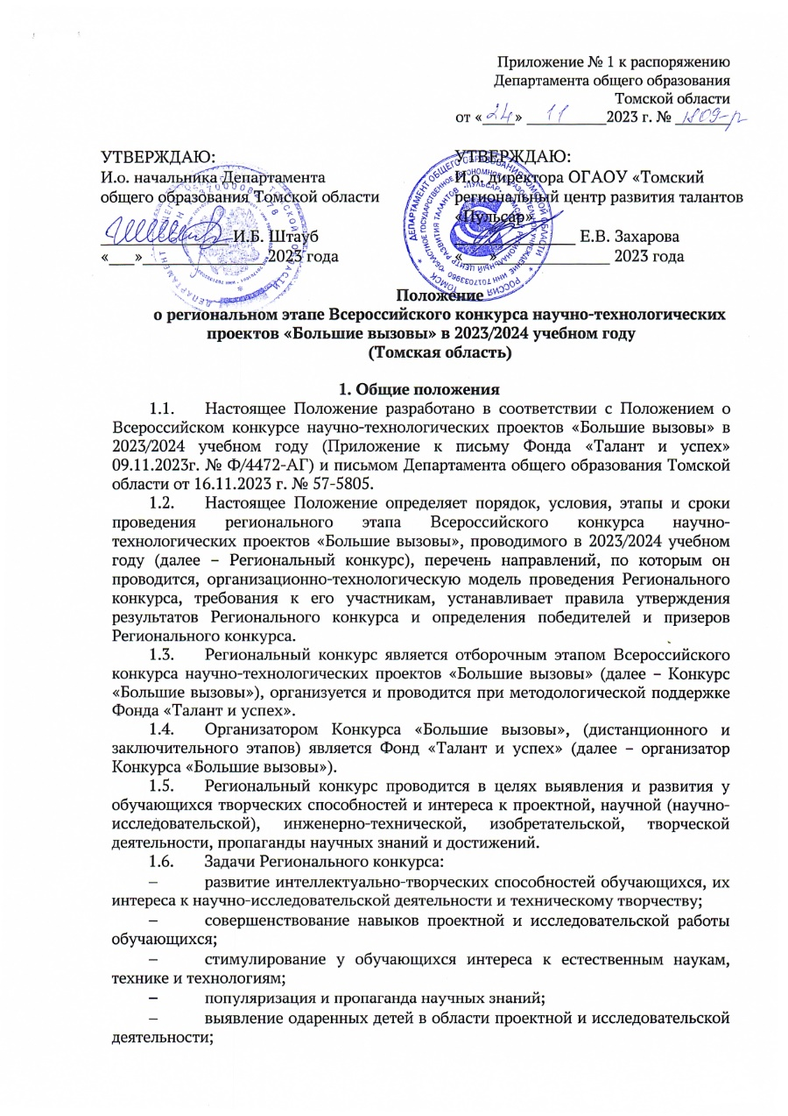

Распоряжение департамента ОО ТО от 24.11.2023 № 1809-р
Цель конкурса — выявление и развитие
у молодежи творческих способностей,
интереса к проектной, научной
(научно-исследовательской),
инженерно-технической,
изобретательской
и творческой деятельности,
популяризация научных знаний
и достижений

Slide 3













Направления конкурса
Агропромышленные
и биотехнологии
Нанотехнологии
Большие данные,
искусственный интеллект,
финансовые технологии
и машинное обучение
Природоподобные
и нейротехнологии
Когнитивные исследования
Новые материалы
Освоение Арктики
и Мирового океана
Беспилотный транспорт
и логистические системы
Передовые производственные технологии
Генетика и биомедицина
Современная энергетика
Космические технологии
Умный город и безопасность
Новое направление: ! Экология и изучение изменений климата !

Slide 4
Структура конкурса
Единая система входа
«Сириус.Онлайн»
Заключительный этап
Программа
«Большие вызовы»
Региональный трек
7-10 класс
(финалисты: победители, призеры, по достижениям)
ТЕСТ
СОБЕСЕДОВАНИЕ
11 класс
(финалисты)
Дистанционный трек
Всероссийский форум молодых ученых и инженеров вызовы»

Slide 5

Организаторы конкурса
Департамент общего образования
Томской области;
Региональный центр
развития образования
Образовательный фонд
«Талант и успех»
(ОЦ «Сириус»)
Образовательный фонд
«Талант и успех»
(ОЦ «Сириус»)
Региональный центр
развития образования
Региональный трек
Дистанционный трек
Заключительный этап
Всероссийский конкурс научно-технологических проектов
«Большие вызовы»

Slide 6





Участники конкурса и виды работ
Индивидуальные авторы или проектные команды, численностью до 3 человек из числа обучающихся 7-11-х классов образовательных организаций и студентов 1-2 курсов СПО (не достигших 19 лет на 1 июля 2024)
Исследовательская (научно-исследовательская) работа - основной целью которой является проведение исследования.
Результаты: научный или научно-прикладной продукт (статьи/публикации, отчет, аналитический обзор, заявка на научный грант, методическое пособие и т.п.).
Практико-ориентированные (прикладные) проекты - основной целью которых является решение прикладной задачи.
Результаты: разработанное и обоснованное проектное решение, бизнес-план или бизнес-кейс, изготовленный продукт или его прототип и т.п.

Slide 7


Структура проектной/
исследовательской работы
сформулированная проблема обоснованная актуальность
цель
задачи
анализ существующих решений
поэтапный план мероприятий
ресурсы
измеримый результат
актуальная проблема
цель
гипотеза
объект и предмет исследования
задачи
анализ области исследования методики
достоверные результаты и обоснованные выводы
Проектная работа
Исследовательская работа

Slide 8


Не принимаются на конкурс
Работы, не относящиеся к научно-технологическим проектным/исследовательским
работам: социальной, культурной, околопрофессиональной (soft skills) направленности
Работы, представленные в рамках конкурса в прошлые учебные годы,
без существенных изменений (модификаций)
Работы, не соответствующие требованиям, предъявляемым к оформлению
и подаче заявок
Работы, разработанные не участвующими в конкурсе лицами
Работы разработанные ранее 2022/2023 учебного года

Slide 9






Ключевые этапы конкурса
Заключительный отборочный этап
Дистанционное тестирование, онлайн-собеседование
10 апреля –
15 мая
Итоговая
проектная смена-
финал регионального этапа - очная защита,
25 – 28 марта
Открытая научно-практическая MICROконференция «Покори Большие вызовы» - предзащита,
5 или 6 марта
Программа
«Большие вызовы»
ОЦ «Сириус», июль
Отборочный этап – заочная экспертиза работ в системе «Сириус. Онлайн»,
16 февраля –
10 марта
Подача заявок для участия в конкурсе
в системе
«Сириус.Онлайн»,
15 февраля

Slide 10



Как подготовиться к конкурсу ?
в любое время на сайте Центра «Сириус»
-предмет по интересам, обучение бесплатно
до апреля 2024 года – формирование студии, подача заявок, работа с кейсами от госкорпораций в циклах

Slide 11

Как принять участие в конкурсе ?
зарегистрироваться на платформе Сириус.Онлайн: https://sochisirius.ru/
заполнить заявку
прикрепить в заявке свой проект:
текстовую часть не более 20 000 знаков без пробелов,
титульной страницы, глоссария, списка литературы и приложений;
формат *.pdf, размер шрифта – 12 pt, межстрочный интервал – 1.5,
объем файла не более 7 Мб, обязательна нумерация страниц;
в тексте могут содержаться рабочие гиперссылки на видео,
файлы моделей, схем, чертежей, программные коды;
графические элементы работы (рисунки, диаграммы, схемы)
помещаются внутри текста
презентацию в формате *.pdf. не более 15 слайдов объемом
не более 7 Мб

Slide 12
На что обратить внимание при подготовке участников!

Slide 13
Большие вызовы – региональный конкурс в Томской области статистика
2017/2018 –27 участников
17 победителей и призеров
6 участников смены в СИРИУСе
2018/2019 –37 участников
23 победителя и призера
10 участников смены в СИРИУСе
2019/2020 –66 участников
31 победитель и призер
8 участников смены в СИРИУСе
2020/2021 –34 участника
27 победителей и призеров
8 участников смены в СИРИУСе
2021/2022 –62 участника
52 победителя и призера
9 участников смены в СИРИУСе
38 победителей и призеров
4 победителя и призера -
– заключительного этапа
2022/2023 – 58 участников
11 участников смены в СИРИУСе

Slide 14
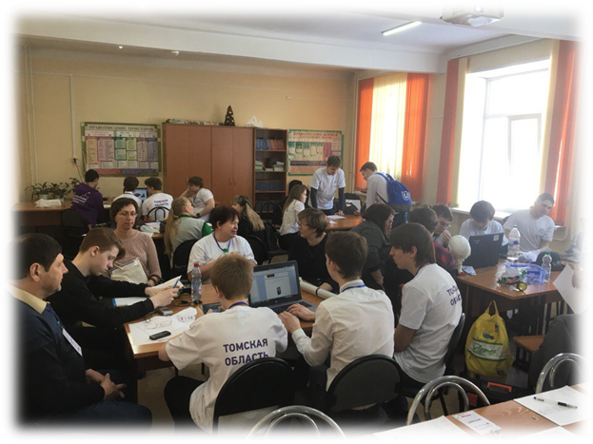
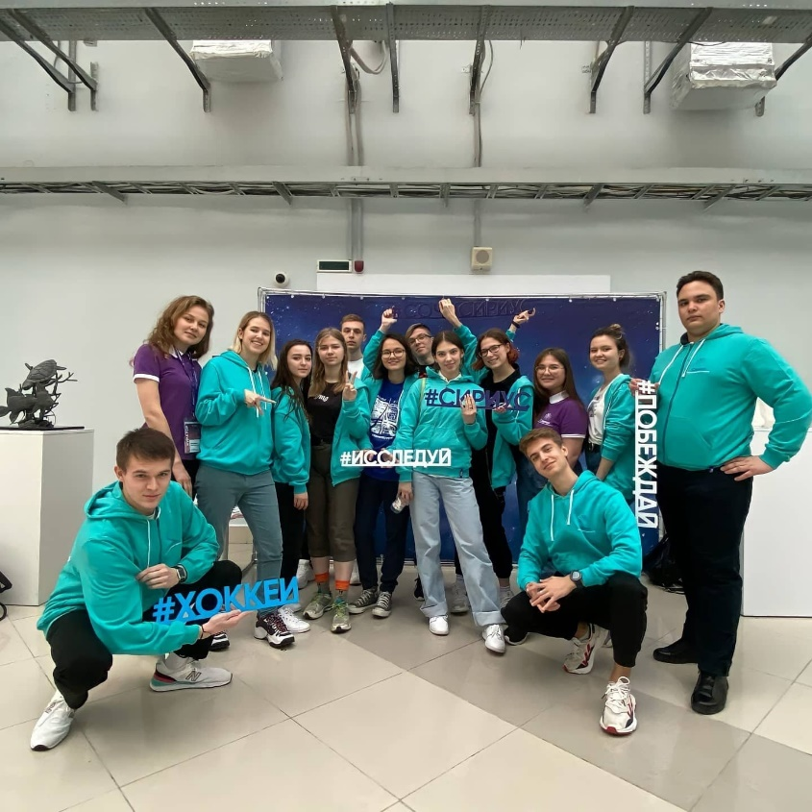
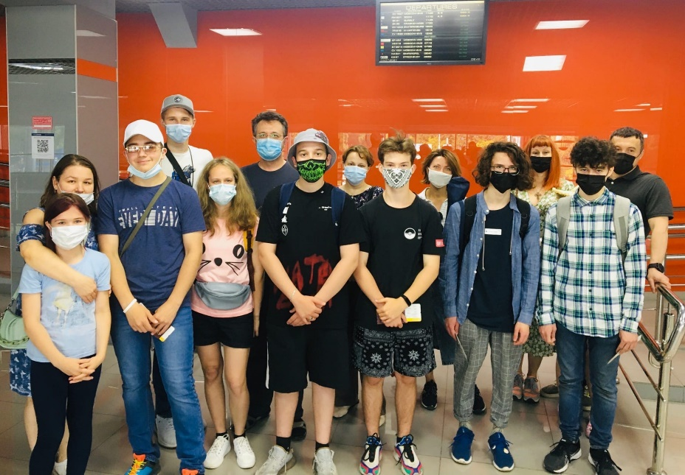
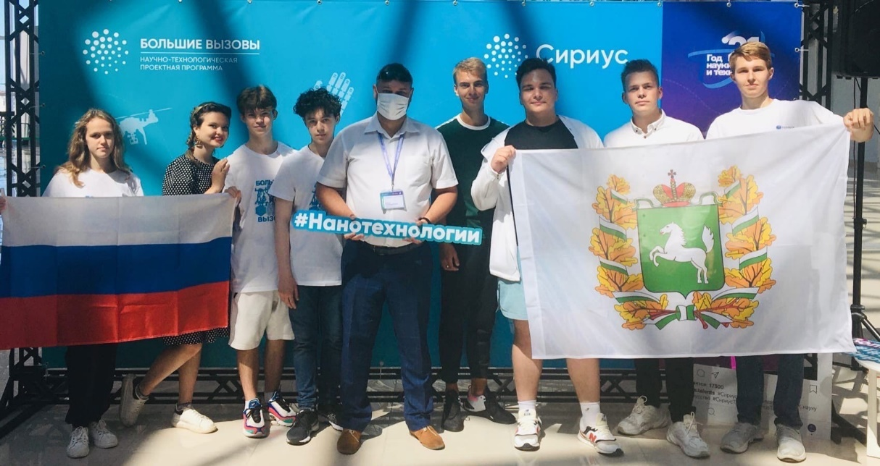
2018-2019 гг.
2021
2021
2021

Slide 15
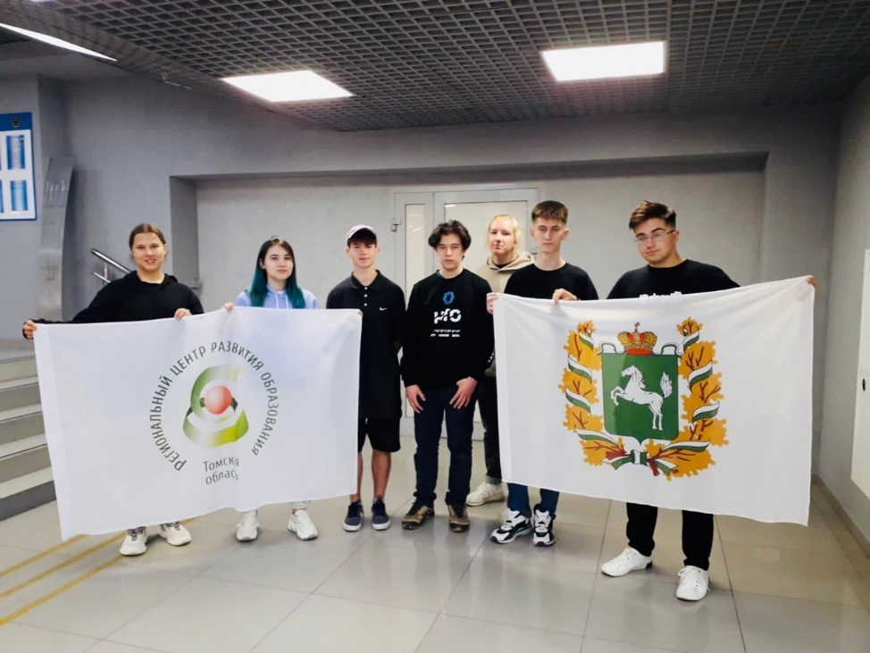
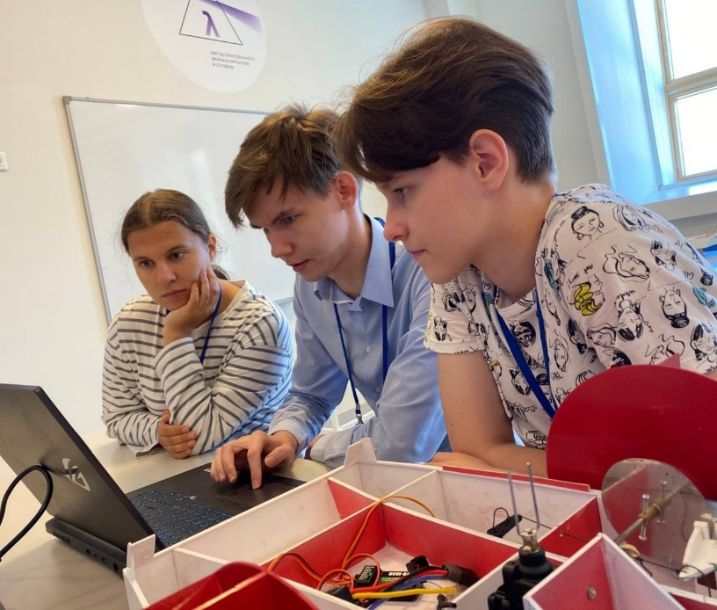
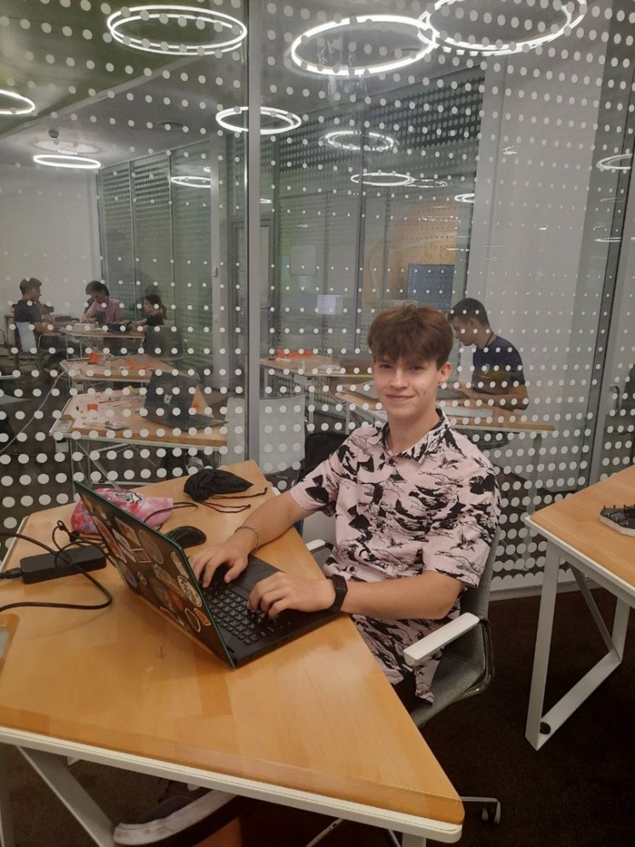
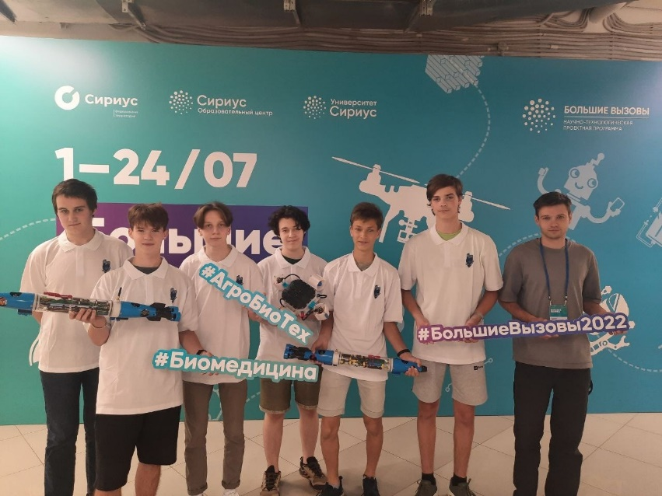
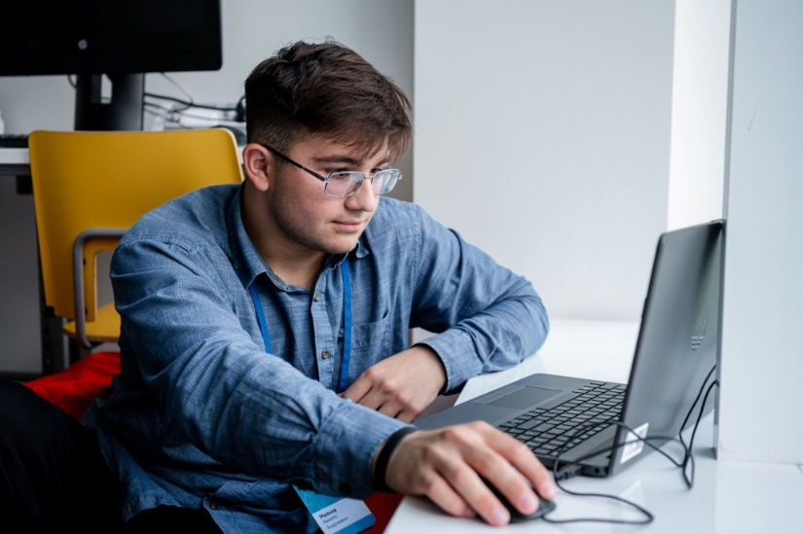
393 участника из 72 регионов России,
7 из Томской области
2022

Slide 16
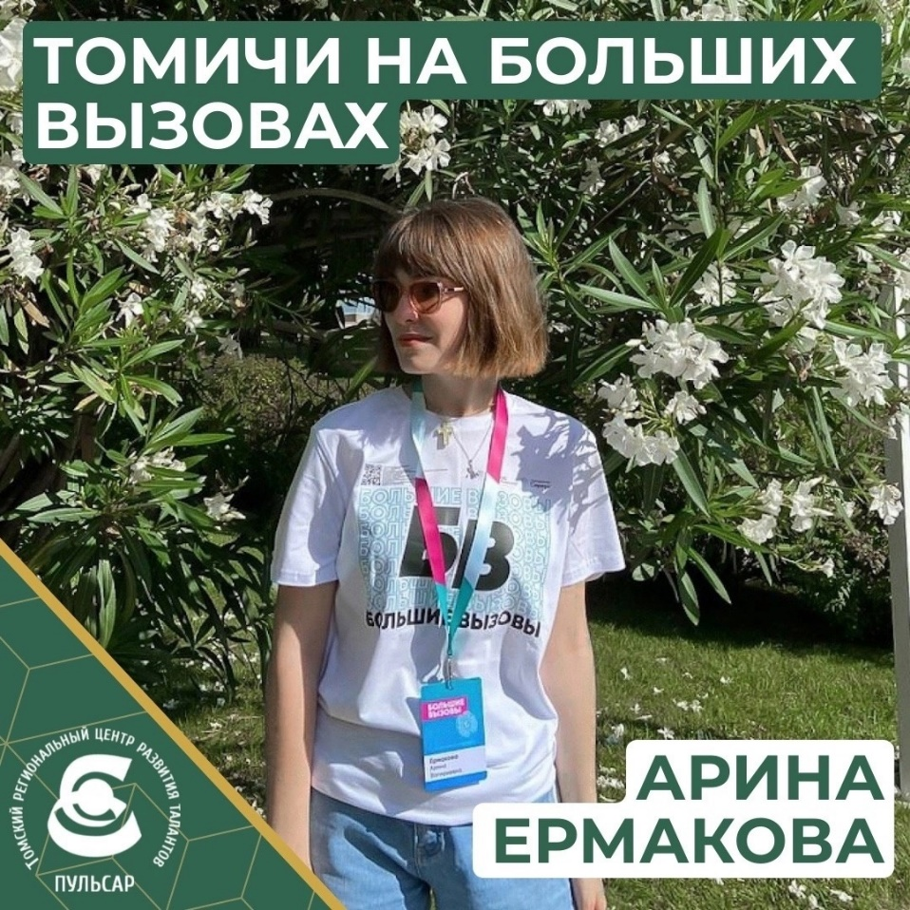
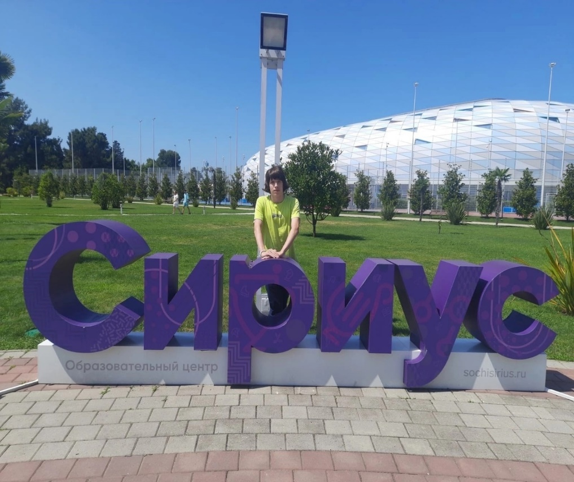
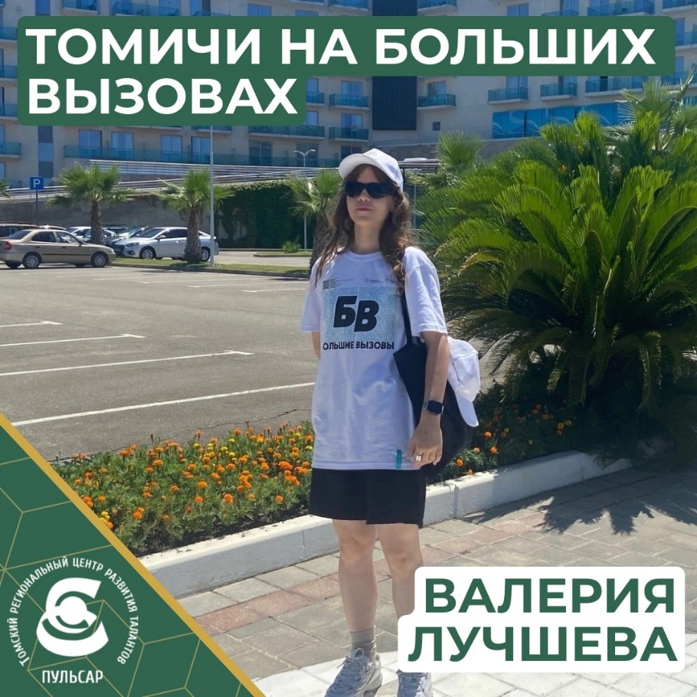
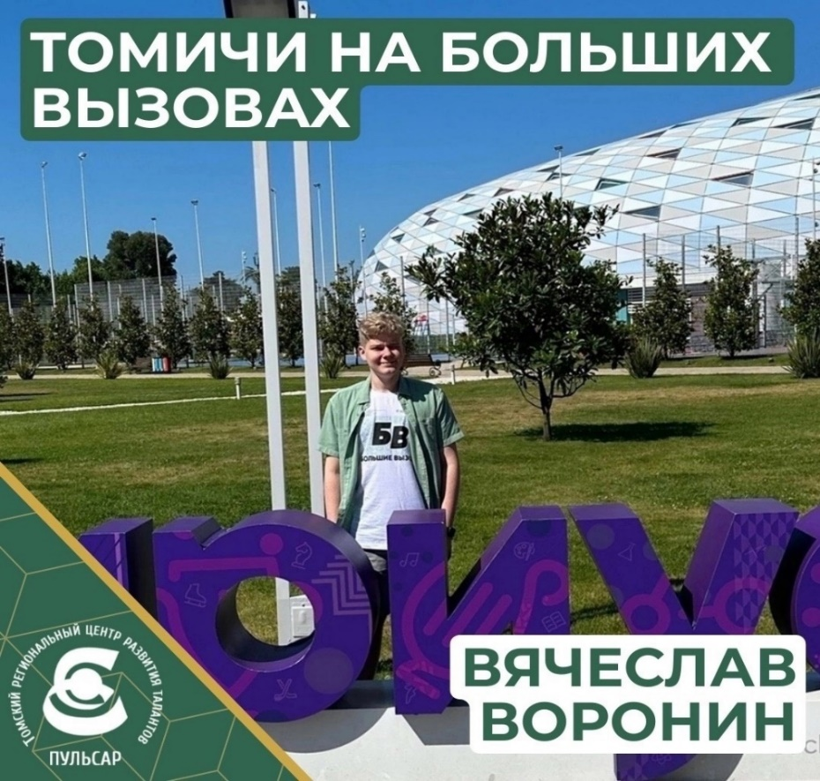

Slide 17

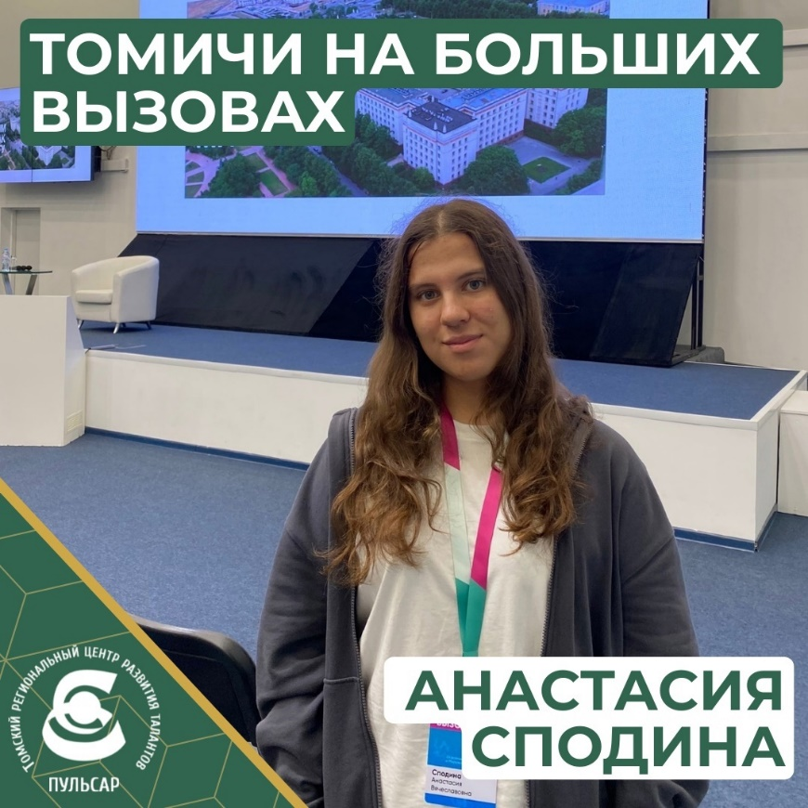
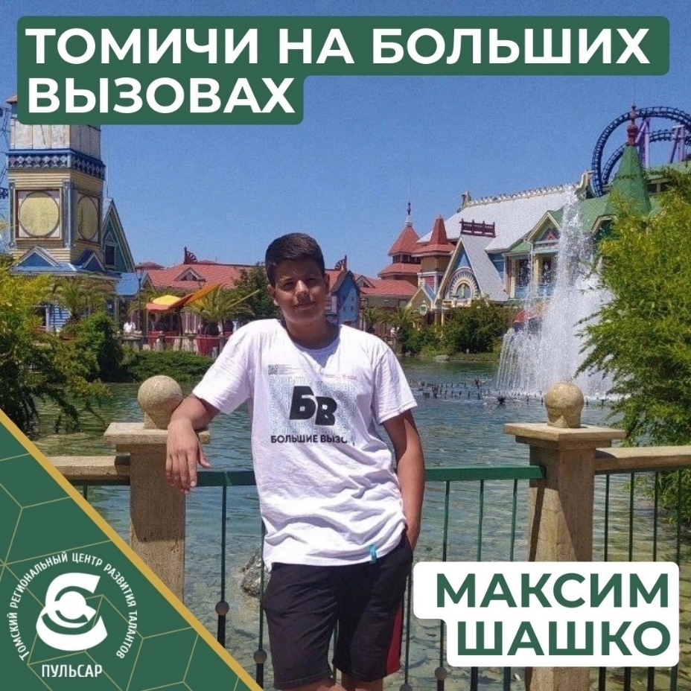
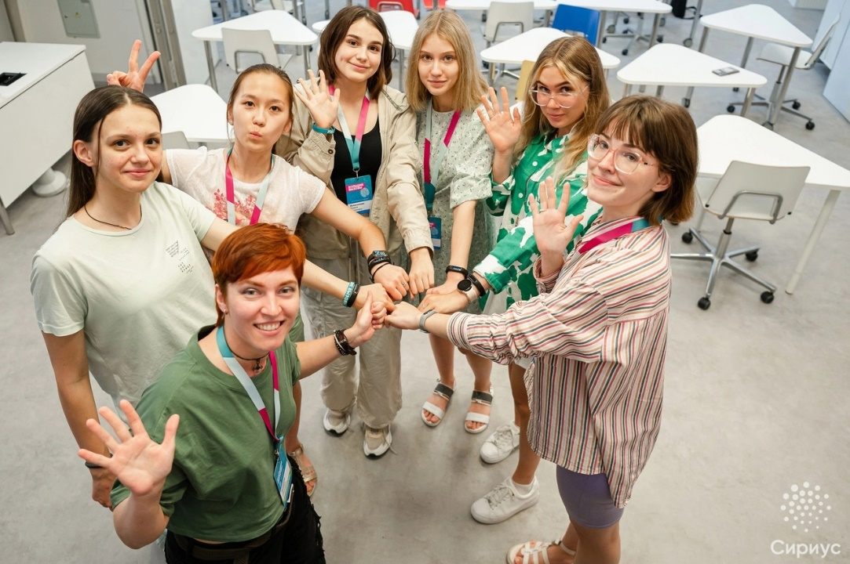
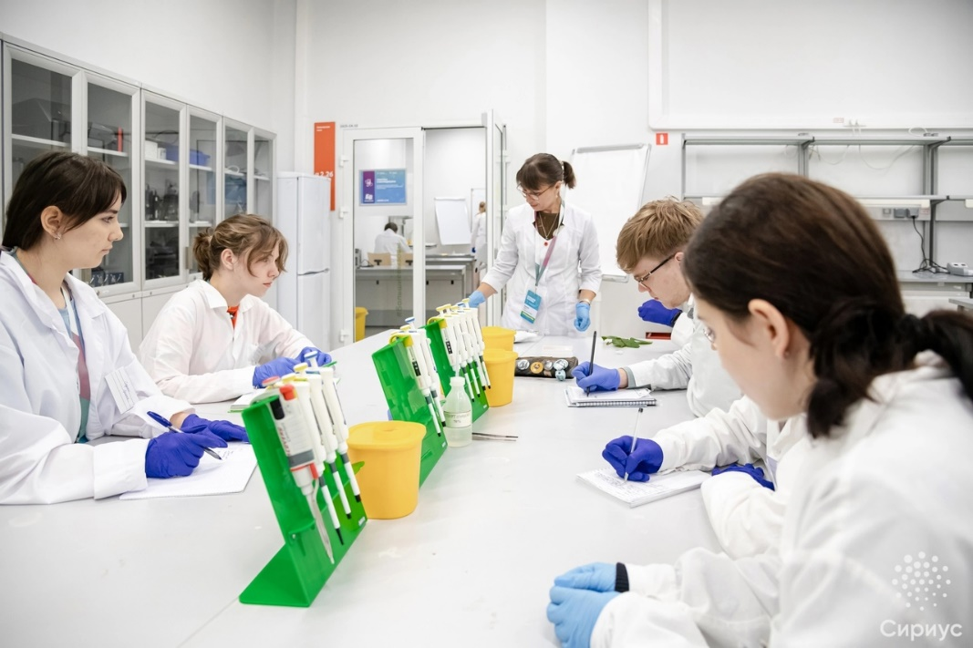

Slide 18



Контактная информация
Пульсар:
Худобина Юлия Петровна, начальник отдела сопровождения проектов и реализации мероприятий по направлениям: наука, искусство ТРЦ «Пульсар», 8 (3822) 515-326, 8 913 813 42 64, hudobina@mail2000.ru
Информационные ресурсы:
Региональный сайт конкурса: https://bigvizovtomsk.ru/
Федеральный сайт конкурса: https://konkurs.sochisirius.ru/
Сайт программы: https://bigchallenges.ru/
Сириус:
Конкурс Большие вызовы «Сириус»: konkurs@sochisirius.ru
Техническая служба поддержки «Сириус»: online@sochisirius.ru
Горячая линия Центра «Сириус»: help@sochisirius.ru, 8 (800) 100 76 63

Slide 19
XXIV Всероссийская конференция-конкурс исследовательских работ "Юные исследователи - науке и технике"
Всероссийская акция "Я - гражданин России"
Всероссийская конференция-конкурс исследовательских и проектных работ школьников "СибМед"
Всероссийский конкурс юношеских исследовательских работ им. В.И. Вернадского
Конкурсное мероприятие "Homo novus"
Межрегиональный интеллектуальный турнир "Умножая таланты"
Космическая смена программы "Дежурный по планете"
723. Всероссийская междисциплинарная олимпиада школьников 8-11 класса "Национальная технологическая олимпиада"

